Slide 1
ÇUKUROVA ÜNİVERSİTESİ
Genel Sekreterlik
«Disiplin İş ve İşlemleri Eğitimi»
14-15-16 Nisan 2025
Mithat Özsan Amfisi
Süleyman ÇAĞLAR
Genel Sekreter Yardımcısı

Slide 2
DİSİPLİN SORUŞTURMASININ KAPSAMI
2547 Sayılı Kanununun 53.Maddesinde yer alan «Öğretim elemanları,memur ve diğer personelin disiplin işlemleri, disiplin amirlerinin yetkileri, devlet memurlarına uygulanan usul ve esaslara göre Yükseköğretim Kurulunca düzenlenir.» hükmüne istinaden 21/8/1982 tarihli ve 17789 sayılı Resmî Gazete’de yayımlanan Yükseköğretim Kurumları Yönetici, Öğretim Elemanı ve Memurları Disiplin Yönetmeliği hükümlerine göre disiplin süreçleri yönetilmekteydi.

Slide 3
DİSİPLİN SORUŞTURMASININ KAPSAMI
Anılan Maddenin Anayasa Mahkemesi tarafından iptal edilmesi sonucunda çeşitli tarihlerde 2547 sayılı Kanunda bazı değişiklikler yapılmıştır.
Yapılan bu değişiklikler ile yükseköğretim kurumlarındaki öğretim elemanları, memur ve diğer personelin disiplin işleriyle ilgili olarak 53. maddesinde esas ve usul yönünden yeniden düzenlenmişt

Slide 4
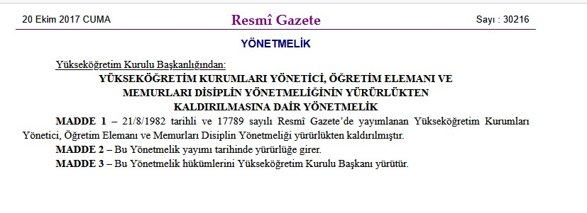
DİSİPLİN SORUŞTURMASININ KAPSAMI

Slide 5
DİSİPLİN SORUŞTURMASININ KAPSAMI
2547 Sayılı Kanunun 53.Maddesi Hükümlerine göre;
1- Akademik personel; öğretim üyeleri (profesör, doçent ve doktor öğretim üyesi), öğretim görevlisi ve araştırma görevlileri hakkında yürütülecek disiplin soruşturmalarında, 2547 sayılı Yükseköğretim Kanunun 53. maddesinde suçlar ve cezalar tek tek sayılmış olup, soruşturmaların bu madde hükümleri,

Slide 6
DİSİPLİN SORUŞTURMASININ KAPSAMI
2- İdari personel; 657 sayılı Devlet Memurları Kanunu’na tabi olarak çalışan personel hakkında yürütülecek disiplin soruşturmalarında, 657 sayılı Devlet Memuru Kanunun 125. Maddesinde suçlar ve cezalar tek tek sayılmış olup, sadece disipline konu edilen fiiller bakımından bu madde hükmü diğer hususlar ile ilgili olarak 2547 sayılı Yükseköğretim Kanunun 53. maddesi hükümleri,

Slide 7
DİSİPLİN SORUŞTURMASININ KAPSAMI
3-Yukarıda sayılanların dışında kalan ve iş sözleşmesiyle çalışan personelin disiplin soruşturmalarının, 22.5.2003 tarih ve 4857 sayılı İş Kanunu ve iş sözleşmesi veya toplu iş sözleşmesi hükümleri esas alınarak tamamlanması gerekmektedir.

Slide 8
DİSİPLİN AMİRLERİ KİMLERDİR?
2547 sayılı Kanunun 53/a maddesinde disiplin amirlerinin kimler olduğu belirtilmiştir.
Söz konusu maddeye göre;

Slide 9
DİSİPLİN AMİRLERİ KİMLERDİR?
-Yükseköğretim Kurulu Başkanı; Yükseköğretim üst kuruluşları, rektörler ve bağımsız vakıf meslek yüksekokulu müdürlerinin;
-Rektör, üniversitenin;
-Dekan, fakültenin;
-Enstitü ve yüksekokul müdürleri, enstitü ve yüksekokulların;
-Kadrosu bulunan uygulama araştırma merkezi Müdürleri, uygulama araştırma merkezinin,
-Bu birimlerin genel sekreter veya sekreterleri de kendine bağlı birim personelinin;
disiplin amirleridir.

Slide 10
DİSİPLİN AMİRLERİ KİMLERDİR?
Yukarıdaki maddeye göre;
Rektör yardımcıları,
Dekan/Müdür Yardımcıları
Bölüm/Anabilim Dalı/Bilim Dalı Başkanları,
Kadrosu bulunmayan uygulama araştırma merkez müdürleri
Koordinatörler/Birim Sorumluları
Rektörlük Daire Başkanları
Şube Müdürleri
Disiplin Amiri Sıfatına haiz değildir.

Slide 11
DİSİPLİN AMİRLERİ KİMLERDİR?
Disiplin Amiri Sıfatına haiz olmayanlar disiplin soruşturması açamazlar. Bunlar, disiplin soruşturmasına konu bir fiili öğrendiklerinde durumu en kısa süre içinde disiplin amirine bildirmelidirler.
Disiplin Amiri statüsüne/ unvanına vekalet edenler genel kural olan «Vekil, asıl gibidir» hükmüne istinaden, vekalet döneminde asil gibi soruşturma açabilirler.

Slide 12
DİSİPLİN AMİRLERİ KİMLERDİR?
Üst disiplin amirinin aynı konu hakkında soruşturma açtığı veya açtırdığı durumlarda alt disiplin amiri ayrıca soruşturma yapamayacak veya yaptıramayacaktır.
Daha önce aynı konuda açılmış bir soruşturma var ise bunlar üst amirin açtığı veya açtırdığı soruşturma ile birleştirilmesi gerekmektedir.
(2547 s.K.md.53/A-1-a).

Slide 13
DİSİPLİN SORUŞTURMASINA BAŞLANILMASI
Disiplin cezası verilmesini gerektiren bir fiilin işlendiğini öğrenen disiplin amiri yazılı olarak disiplin soruşturmasını başlatır (2547 s.K.md.53/A-1-a).

Slide 14
DİSİPLİN SORUŞTURMASINA BAŞLANILMASI
Ancak bilimsel araştırma ve yargı etiğine ilişkin disiplin cezası verilmesini gerektiren fiiller açısından soruşturma başlatılmadan önce bilimsel araştırma ve yayın etiği kurullarınca inceleme yapılması zorunludur (2547 s.K.md.53/A-1-b).

Slide 15
DİSİPLİN SORUŞTURMASINA BAŞLANILMASI
Fiili işleyenin emeklilik veya başka nedenlerle görevinin sona ermesi, hakkında soruşturma açılmasına ve soruşturmanın devamına engel olmaz. Bu durumda soruşturma sonunda verilen disiplin cezası, özlük dosyasında saklanır. Aylıktan veya ücretten kesme ve kademe ilerlemesinin durdurulması veya birden fazla ücretten kesme cezaları ilgilinin kamu görevine dönmesi ya da bir vakıf yükseköğretim kurumunda göreve başlaması halinde uygulanır (2547 s.K. md.53/A-1-m).

Slide 16
İNCELEME
Rektörlüğe ya da Birimlere gelen yazı veya ihbarda, suçu işleyenin kim olduğu, olayın ne olduğu ve disiplin suçu oluşturup oluşturmadığı konusunda belirsizlik varsa (yani soyut şikâyetin ve basit şüphenin bulunduğu durumlarda), disiplin amirinin soruşturma açmayıp öncelikle inceleme yaptırması uygun olur. İnceleme işlemlerinin gerek tek kişi tarafından gerekse oluşturulacak komisyon tarafından yapılması için yazılı görevlendirme yapılır. Görevlendirme yazısında; “hangi hususun inceleneceği” belirtilir ve “disiplin ve ceza soruşturması açılmasına gerek olup olmadığının belirtilmesi” istenir. Aynı zamanda, disiplin soruşturması zamanaşımı sürelerine ilişkin sınırlamalar da göz önünde tutularak, incelemenin en kısa sürede sonuçlandırılması gerekmektedir.

Slide 17
SORUŞTURMAYA BAŞLANILMASINDA ZAMAN AŞIMI SÜRELERİ
Özel Zaman Aşımı Süresi:
Disiplin cezası verilmesini gerektiren fiil ve hallerin işlendiğinin öğrenildiği tarihten itibaren;
a) Uyarma, kınama, aylıktan kesme ve kademe ilerlemesinin durdurulması veya birden fazla ücretten kesme cezalarında bir (1) ay içinde,
b) Üniversite öğretim mesleğinden çıkarma ve kamu görevinden çıkarma cezasında altı (6) ay içinde,
disiplin soruşturmasına başlanmadığı takdirde disiplin soruşturması açılamaz (2547 s.K.md.53/C-1).

Slide 18
SORUŞTURMAYA BAŞLANILMASINDA ZAMAN AŞIMI SÜRELERİ
İnceleme yapılmak suretiyle disiplin suçu oluşturan bir eylemin işlendiğinin öğrenilmesi durumunda, zamanaşımı süresi inceleme raporunun makama sunulduğu tarihten itibaren başlar.!!!!

Slide 19
SORUŞTURMAYA BAŞLANILMASINDA ZAMAN AŞIMI SÜRELERİ
Genel Zaman Aşımı Süresi:
Disiplin cezası verilmesini gerektiren fiillerin işlendiği tarihten itibaren iki yıl, üniversite öğretim mesleğinden çıkarma cezasını gerektiren fiil açısından altı yıl geçmiş ise disiplin cezası verilemez. (2547 s.K.md.53/C-2).

Slide 20
SORUŞTURMAYA BAŞLANILMASINDA ZAMAN AŞIMI SÜRELERİ
Disiplin ve ceza soruşturmasının birlikte açıldığı durumlarda, açılan disiplin soruşturmasında ceza soruşturması sonucu bekleniyor olsa dahi, disiplin cezası verilmesine kanaat getirilirse, iki yıllık zamanaşımı süresi geçirilmeden disiplin cezası verilmesi gerekmektedir.
Bir fiilden dolayı ilgili hakkında ceza soruşturması veya kovuşturması yapılıyor olması, aynı fiilden dolayı disiplin soruşturması yapılmasına, ceza verilmesine ve bu cezanın yerine getirilmesine engel değildir. Disiplin amiri kararı ile gerektiğinde ceza kovuşturması bekletici mesele yapılabilir. Bu durumda disiplin soruşturmasına ilişkin zamanaşımı süreleri durur (2547 s.K.md.53/A-1-n).

Slide 21
SORUŞTURMAYA BAŞLANILMASINDA ZAMAN AŞIMI SÜRELERİ
Soruşturmacıların, görevlendirme yazısının tebliğ tarihinden itibaren iki (2) ay içinde soruşturmayı tamamlamaları gerekmekte olup, soruşturmanın zamanaşımı süresi içerisinde tamamlanmaması halinde soruşturmacıların hukuki ve cezai sorumlulukları doğabilecektir.

Slide 22
SORUŞTURMAYA BAŞLANILMASINDA ZAMAN AŞIMI SÜRELERİ
Bu nedenle soruşturmalar en kısa sürede tamamlanmalı, bu hususta disiplin amirleri tarafından soruşturmalar düzenli olarak takip edilerek soruşturmacılara gerekli bildirim yapılmalıdır.

Slide 23
SORUŞTURMACI TAYİN EDİLMESİ
Olayın soruşturma gerektirdiği açık olarak belli ise veya inceleme üzerine disiplin soruşturması önerisi yapılmışsa ve soruşturulacak kişi birimde görevli!!! akademik, idari yada iş sözleşmesiyle çalışan personel ise birimin disiplin amiri tarafından soruşturma açılır. Biriminde görevli olmayan personel için yetkili disiplin amiri tarafından soruşturma açılması için görevli olduğu birime gönderir.

Slide 24
SORUŞTURMACI TAYİN EDİLMESİ
Disiplin amiri soruşturmayı bizzat kendisi yapabileceği gibi soruşturmayı yapmak üzere birim içerisinde soruşturmacı veya komisyon görevlendirebilecektir (2547 s.K.md.53/A-1-c).
Soruşturmacının görev ve unvanı, soruşturulanın görev ve unvanının üstünde veya onunla aynı düzeyde olmalıdır (2547 s.K.md.53/A-1-d).
Fiilin ast ile üst tarafından birlikte işlenmesi hâlinde soruşturma usulü ve disiplin cezası verme yetkisi üste göre belirlenir (2547 s.K.md.53/A-1-e).

Slide 25
SORUŞTURMACI TAYİN EDİLMESİ
Zorunlu hallerde Rektörlük aracılığı ile diğer birimlerden de soruşturmacı talep edilebilecektir (2547 s.K.md.53/A-1-c). Rektörlük aracılığı ile soruşturmacı atanması söz konusu olsa dahi, soruşturmaya dair işlemler doğrudan soruşturmacı tarafından yürütülerek, soruşturma raporu soruşturmayı açan makama (Dekanlık/Müdürlük) iletilir, ek süre vb. onaylar ilgili makamdan alınır

Slide 26
SORUŞTURMACI TAYİN EDİLMESİ
Disiplin soruşturması için görevlendirme yapan disiplin amiri tarafından soruşturmacı olarak atanan kişiye bir görevlendirme yazısı tebliğ edilir. Bu yazı ekinde ayrıca şikâyet dilekçesi ile dilekçe ekinde var ise diğer belgeler de yer almalıdır.

Slide 27
SORUŞTURMACI TAYİN EDİLMESİ
Soruşturulanın disiplin cezası verilmesini gerektiren fiili işlediği ve disiplin soruşturmasının başlatıldığı tarihteki görev veya unvanının farklı olması hâlinde disiplin soruşturması, üst görev veya unvanı esas alınarak yürütülür. Disiplin amirinin belirlenmesi ve uygulanacak diğer disiplin hükümleri, görev yapılan kurumun tabi olduğu mevzuata göre belirlenir (2547 s.K.md.53/A-1-f).
Olayda taraf durumunda bulunanlarla (şikâyetçi, tanık, mağdur vb.) veya soruşturulanlarla aralarında önceden husumet bulunan kimseler soruşturmacı olarak atanmaması gerekmektedir.

Slide 28
SORUŞTURMACININ DİKKAT ETMESİ GEREKEN HUSUSLAR
1-Soruşturmacı, sadece görevlendirildiği konuda soruşturma yürütmekle görevlidir. Soruşturmanın yapılması sırasında disiplin soruşturmasına konu olabilecek başka fiillerin ortaya çıkması durumunda soruşturmacı bunları gecikmeksizin soruşturulanın disiplin amirine bildirmelidir (2547 s.K.md.53/A-1-ı). Tespit edilen bu fiiller ile ilgili soruşturma açma yetkisi disiplin amirlerine aittir.
2-Soruşturmacı, soruşturmayı bizzat kendisi yürütmelidir; soruşturma kapsamındaki her türlü işlemi kendisi yapmalıdır. Ancak yeminli yazman atamak sureti ile tutanakların yazımında bu kişilerin yardımını alabilecektir.
3- Soruşturmacı, disiplin soruşturmasıyla ilgili bilgi ve belgeleri toplama, ifade alma, tanık dinleme, bilirkişiye başvurma, keşif yapma, inceleme yapma ve ilgili makamlarla her türlü yazışma yetkisini haizdir (2547 s.K.md.53/A-1-g).

Slide 29
SORUŞTURMACININ DİKKAT ETMESİ GEREKEN HUSUSLAR
4- Soruşturmanın gizliliği esastır (2547 s.K.md.53/A-1-k). Bu nedenle soruşturmacı tarafından istenecek bilgi, bilirkişi incelemesi talebi vb. konulardaki her türlü yazışmanın “HİZMETE ÖZEL” ibaresi konulmuş; kapalı zarflar içerisinde yapılması gerekmektedir.!!!
5- Soruşturma işlemlerinin her biri bir tutanak ile tespit olunur (2547 s.K.md.53/A-1-j). Bu anlamda, soruşturmacı dinlediği şikâyetçi, soruşturulan ve tanıkların beyanlarını; gitmiş ise yapılan keşfi tutanak altına almalıdır. Örnek Form (3)
6- Soruşturmacı, soruşturma kapsamında yaptığı her bir yazışmanın bir örneğini ve bu yazışmalara ilişkin tebliğ/tebellüğ belgesini soruşturma dosyasına eklemelidir. Tebliğ/tebellüğ belgesi ile soruşturmacının gönderdiği her bir tebligatın kim tarafından tebliğ edildiği ve tebliğ alındığı ile tebliğ alınan tarih belirlenmektedir. Soruşturmada uyulması gereken süreler ve usuli işlemlerin yerine getirildiğinin ispatı açısından bu belge son derece büyük bir önem arz etmektedir. Örnek Form (4)

Slide 30
SORUŞTURMACININ DİKKAT ETMESİ GEREKEN HUSUSLAR
7-Soruşturmacı yazışmaları tebliğ/tebellüğ belgesi yada iadeli taahhütlü posta ile yapabilecektir.!!! Bu durumda ise, posta alındısının yazışma ekine eklenmesi aynı şekilde işlemlerin takibi açısından uygun olacaktır.
8- Soruşturmacı, inceleme dosyası kapsamında yaptığı her bir işlemi kronolojik olarak listeleyerek bir dizi pusulası oluşturmalı ve söz konusu dizi pusulasını soruşturma raporunun sonuna eklemelidir. Bu listeleme, soruşturmacı tarafından yürütülen soruşturmada usuli bir eksikliğin bulunup bulunmadığının hem kendisi hem de daha sonra bu dosyayı inceleme yetkisine sahip merciler tarafında hızlı ve doğru bir şekilde tespit edilebilmesi açısından son derece önemlidir. Dizi pusulasının nasıl oluşturulacağı daha sonra raporun yazılması kısmında tekrar incelenecektir.

Slide 31
SORUŞTURMANIN AŞAMALARI
1-Şikâyetçinin/İhbar Edenin Davet Edilmesi
Soruşturma dosyasında öncelikle varsa şikâyetçi/ihbar eden, ayrıntılı beyanına başvurulmak üzere davet edilir.
Soruşturmacı davet mektubunda şikâyetçinin/ihbar edenin varsa vekilinin de davet edildiğini belirtmelidir.
2-Şikâyetçinin/İhbar Edenin Dinlenmesi
Davet edilen gün ve tarihte, davet edilen yere gelen şikâyetçinin/ihbar edenin beyanları zapta geçirilir.
Bu zabıt, beyanın alındığı sırada hazır bulunan soruşturmacı, şikâyetçi ve varsa vekili tarafından imza altına alınır.
Zabıt, 1 (bir) sayfadan fazla ise son sayfada açılan isimlerin üstü imza altına alınır.
Diğer sayfalar ise isim sütunu açılmadan tüm hazırda bulunanlar tarafından paraflanmak suretiyle imzalanır.

Slide 32
SORUŞTURMANIN AŞAMALARI
3-Hakkında Soruşturma Yapılanın Davet Edilmesi
Hakkında her türlü disiplin cezası verilmesi söz konusu olabilecek soruşturulana kendisini savunma hakkının tanınması zorunludur. Soruşturulana iddialar hakkında savunma imkânı tanınmadan disiplin cezası verilemez.
Soruşturulana savunmasını sunması için çağrı kâğıdı gönderilir. Bu çağrı kâğıdında, soruşturulan varsa vekili ile birlikte davet edilmelidir.
Soruşturulan, kural olarak, şikâyetçiden sonra dinlenmelidir. Bu nedenle, soruşturulana yapılan davet, şikâyetçiye yapılan davetten sonraki bir tarih için olmalıdır. Bununla birlikte, şikâyetçi geçerli bir mazeret sunarak belirtilen gün ve saatte hazır bulunamaz ise, soruşturulanın öncelikle dinlenmesinde bir sakınca bulunmamaktadır.
Soruşturulana savunmasını hazırlaması için en az 7 (yedi) gün süre verilir. Örneğin 02 Ocak’ da çağrı yazısını tebellüğ eden soruşturulanın savunmasının alınabileceği ilk tarih 10 Ocak’ dır. Daha erken bir tarihte savunma alınması mümkün değildir.
Davet yazısı ekinde şikâyet/ihbar dilekçesinin bir örneği, varsa ekleriyle birlikte gönderilir.

Slide 33
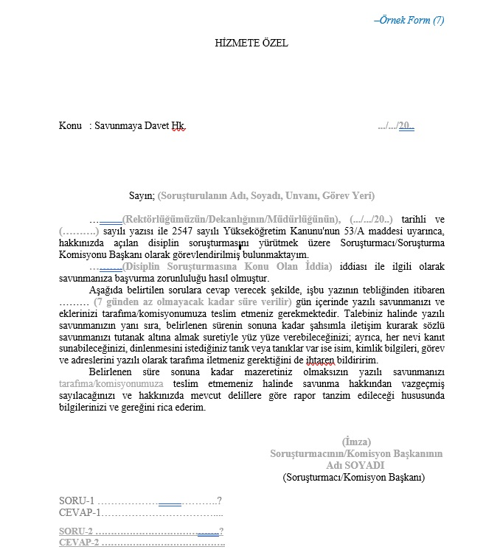

Slide 34
SORUŞTURMANIN AŞAMALARI
4-Hakkında Soruşturma Yapılanın Dinlenmesi
Hakkında soruşturma yapılan çağrıya icabet ettiği halde savunmasını hazırlayamadığından bahisle ek süre isteyebilir. Bu halde hakkında soruşturma yapılana savunmasını hazırlaması için makul ek süre verilerek (yasal bir dayanağı olmamakla birlikte, uygulamada bu süre en fazla 10 gün olarak belirlenmektedir) düzenlenen tutanak imza altına alınır. Soruşturulana yemin ettirilmez.
Soruşturulan mazeretsiz olarak ve hiçbir gerekçe ileri sürmeksizin çağrıya icabet etmezse bu husus soruşturmacı ve yeminli yazman tarafından tutulan tutanak ile imza altına alınır.
Soruşturulanın bildirilen gün ve saat için mazeret bildirmesi mümkündür. Bu halde soruşturmacının takdiri ile soruşturulana yeni bir gün ve saat bildirilir. Soruşturulan yeni çağrıya da icabet etmediği takdirde bu durum soruşturmacı ve yeminli yazman tarafından tutanak altına alınarak imzalanır.

Slide 35
SORUŞTURMANIN AŞAMALARI
4-Hakkında Soruşturma Yapılanın Dinlenmesi
Soruşturulan Üniversitemizden ayrılmış ise hâlihazırda görev yaptığı kurumdan istinabe suretiyle savunmasının alınması Rektörlüğümüzden talep edilir. Talep yazısının ekinde hakkında soruşturma açılmasına neden olan belge ve hazırlanacak olan istinabe ifade tutanağının bir örneği soruşturulana sorulacak olan sorular hazırlanmak suretiyle gönderilir.
Soruşturma sırasında soruşturulan sıfatı ile soruşturmaya dâhil edilmesi gerektiği kanaati oluşan Üniversitemiz çalışanı için Rektörlük Makamı’ndan ayrıca soruşturma onayı alınması gerekmektedir.

Slide 36
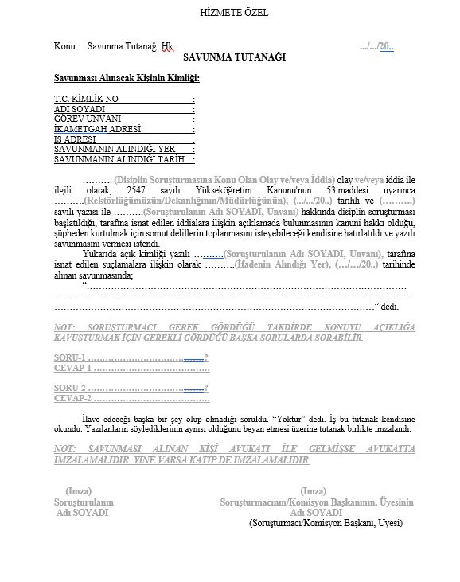

Slide 37
SORUŞTURMANIN AŞAMALARI
Son Savunmanın Alınıp Alınmayacağı Hususu
DEVLET MEMURLARI DİSİPLİN YÖNETMELİĞİ
Cumhurbaşkanı Kararının Tarihi : 29/4/2021 Sayısı : 3935
Yayımlandığı Resmî Gazetenin Tarihi : 30/4/2021 Sayısı : 31470
Kapsam
MADDE 2- (1) Bu Yönetmelik, 14/7/1965 tarihli ve 657 sayılı Devlet Memurları Kanununa tabi memurlar hakkında uygulanır.
  (2) Memurlar için bu Yönetmeliğin öngördüğü düzenlemeleri yapma yetkisi;
a) Türkiye Büyük Millet Meclisinde, Türkiye Büyük Millet Meclisi Başkanlık Divanına,
b) Milli İstihbarat Teşkilatı Başkanlığında, Cumhurbaşkanına,
c) Adalet Bakanlığında, Adalet Bakanına,
ç) Hâkimler ve Savcılar Kurulunda, Hâkimler ve Savcılar Kurulu Başkanına,
aittir.
(3) Bu Yönetmelik kapsamında düzenlenen hususlar bakımından özel kanunlar, kanun hükmünde kararnameler veya Cumhurbaşkanlığı kararnamelerindeki hükümler saklıdır.

Slide 38
SORUŞTURMANIN AŞAMALARI
Son Savunmanın Alınıp Alınmayacağı Hususu
DEVLET MEMURLARI DİSİPLİN YÖNETMELİĞİ
Cumhurbaşkanı Kararının Tarihi : 29/4/2021 Sayısı : 3935
Yayımlandığı Resmî Gazetenin Tarihi : 30/4/2021 Sayısı : 31470
Savunma
MADDE 30- (1) Memura savunma hakkı tanınmadan disiplin cezası verilemez. Savunma, soruşturma sürecinin son aşamasında disiplin amiri tarafından istenir.
….

Slide 39
SORUŞTURMANIN AŞAMALARI
Son Savunmanın Alınıp Alınmayacağı Hususu
Disiplin soruşturması ve savunma hakkı:
Madde 53/A- (Ek: 2/12/2016 - 6764/27 md.)
Savunma hakkı kapsamında gözetilecek hususlar şunlardır:
a) Soruşturulana, iddialar hakkında savunma imkânı tanınmadan disiplin cezası verilemez. (İptal ikinci cümle:Anayasa Mahkemesinin 13/10/2022 tarihli ve E.: 2022/87; K.: 2022/121 sayılı Kararı ile)
b) (İptal bent:Anayasa Mahkemesinin 13/10/2022 tarihli ve E.: 2022/87; K.: 2022/121 sayılı Kararı ile)
c) (İptal bent:Anayasa Mahkemesinin 13/10/2022 tarihli ve E.: 2022/87; K.: 2022/121 sayılı Kararı ile)
Hakkında üniversite öğretim mesleğinden çıkarma ve kamu görevinden çıkarma cezası istenenler soruşturma evrakını inceleme, tanık dinletme, disiplin kurulunda sözlü veya yazılı olarak kendisi veya vekili vasıtasıyla savunma yapma hakkına sahiptir.

Slide 40
SORUŞTURMANIN AŞAMALARI
5-Tanık Dinlenmesi
Soruşturma kapsamında bilgi ve görüşüne başvurulmak üzere tanık davet edilebilir (2547 s.K. md. 53/A-1-g). Örnek Form (9)
Şikâyetçi ya da soruşturulan, soruşturma konusu olay ile ilgili olarak bazı kişilerin tanık olarak dinlenmesini talep edebileceklerdir. Bu nedenle, şikâyetçi ve soruşturulana dinlenilmeleri sırasında tanık göstermek isteyip istemedikleri sorulmalıdır.
Alınan beyan zapta geçirilir ve soruşturmacı/komisyon üyeleri ile tanık tarafından imza altına alınır. Örnek Form (10)

Slide 41
SORUŞTURMANIN AŞAMALARI
6-Bilirkişi İncelemesi Yaptırılması
Soruşturmacı, soruşturmasıyla ilgili bilirkişiye başvurma yetkisini haizdir (2547 s.K.md. 53/A-1-g).
Başvurulan bilirkişi Üniversitemiz bünyesinde görevli olduğu takdirde Rektörlüğümüzün aracı kılınmasına gerek bulunmamaktadır. Soruşturmacı, Üniversitemizin ilgili öğretim elemanına veya personeline doğrudan yazı yazarak bilirkişi görüşü isteyebilecektir.
Soruşturmacı tarafından hazırlanan soruşturma dosyası kapsamında başka bir Üniversiteden bilirkişi raporu talep edilmesi lüzumu ortaya çıkarsa Rektörlüğümüzden yazı ile bu yönde talepte bulunulması gerekmektedir.

Slide 42
SORUŞTURMANIN AŞAMALARI
7-Keşif ve Tespit Yapılması
Soruşturmacı soruşturma kapsamında ayrıca keşif ve inceleme ve ilgili makamlarla yazışma yapma yetkisini haizdir (2547 s.K. md. 53/A-1-g).
Soruşturmacı tarafından keşif sırasında yapılan tüm işlemler hakkında tutanak tutulur (2547 s.K. md. 53/A-1-j).
Keşif ve tespitin yapıldığı yerde bulunan kişilerin kimlik tespiti yapılarak adı soyadı tutanağa yazılmalı ve bilgisine başvurulan kişinin imzasına sunulmalıdır. Daha önce başka bir vesile ile kimlik tespiti yapıldıysa tekrar tespit yapmaya gerek bulunmamaktadır.

Slide 43
SORUŞTURMANIN AŞAMALARI
8-Bilgi, Belge Toplama ve İnceleme
Soruşturmacı görevlendirme kapsamında doğrudan bilgi ve belge talep edebilecek olup, bu bilgi ve belgeler gecikmeksizin kendisine verilecektir (2547s.K.md.53/A-1-h).
Bir disiplin soruşturmasında, soruşturmacı tarafından soruşturulanın daha önce bir disiplin cezasının bulunup bulunmadığı hususunda bilgi alınması, bir disiplin cezasının verilmesinin söz konusu olduğu durumlarda, disiplin cezasının türünün belirlenmesi açısından önem arz etmektedir.
Bu nedenle soruşturmacı tarafından soruşturulanın daha önce almış olduğu disiplin cezasının bulunup bulunmadığının sorgulanması gerekmektedir. Örnek Form (11)

Slide 44
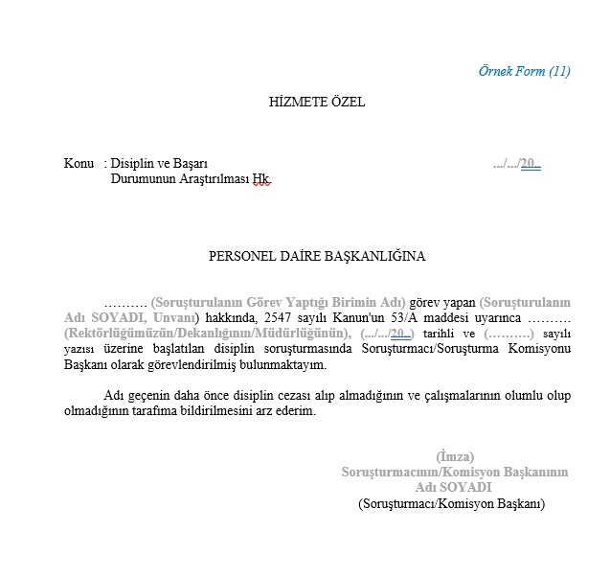

Slide 45
GÖREVDEN UZAKLAŞTIRMA
Görevden uzaklaştırma, Devlet veya vakıf yükseköğretim kurumlarında yürütülen kamu hizmetinin gerektirdiği hallerde, görevi başında kalmasında sakınca görülen üst kuruluşlar ile yükseköğretim kurumu yöneticileri, öğretim elemanları, memurlar ve diğer personel hakkında alınan ihtiyati bir tedbirdir (2547s.K.md.53/B-1).
Görevden uzaklaştırma tedbiri disiplin veya ceza soruşturmasının herhangi bir safhasında alınabilir. Yani, soruşturma başlamadan soruşturulan görevden uzaklaştırılabileceği gibi soruşturma sırasında da görevden uzaklaştırma kararı alınabilecektir.
Soruşturmayı yürütenler görevden uzaklaştırmayı teklif edebilirler. Görevden uzaklaştırma tedbiri üç (3) ay süreyle alınabilir. Bu sürenin bitiminde tedbir kararının alınmasına ilişkin sebeplerin devam etmesi halinde tedbir her defasında üç (3) ay uzatılabilir (2547s.K.md.53/B-1).

Slide 46
GÖREVDEN UZAKLAŞTIRMA
Görevden uzaklaştırmaya Yükseköğretim Üst Kuruluş Başkanları ile Devlet Yükseköğretim Kurumlarında atamaya yetkili amirler, Vakıf Yükseköğretim Kurumlarında Rektörler ve Bağımsız Vakıf Meslek Yüksekokullarında Müdürler yetkilidir (2547s.K.md.53/B-2).
Bu kapsamda, fakültelerde/yüksekokullarda/enstitülerde yürütülen soruşturmalarda, görevden uzaklaştırma tedbirinin uygulanmasına karar veriliyorsa, bu durum ivedilikle Rektörlük Makamına bildirilmelidir.
Rektörlerin, bağımsız vakıf meslek yüksekokulu müdürlerinin ve dekanların görevden uzaklaştırılması kararı disiplin amirinin teklifi üzerine Yükseköğretim Genel Kurulu tarafından verilir. Görevden uzaklaştırma kararları atamaya yetkili amirlere bildirilir. (2547s.K.md.53/B-3).
Görevden uzaklaştırma tedbirinin soruşturmanın açılmasından önce alınması halinde, görevinden uzaklaştırılanlar hakkında görevden uzaklaştırmayı izleyen on (10) işgünü içinde soruşturmaya başlanması şarttır (2547s.K.md.53/B-4).

Slide 47
GÖREVDEN UZAKLAŞTIRMA
Görevden uzaklaştırma işleminden sonra süresi içinde soruşturmaya başlamayan, görevden uzaklaştırma tedbirinin kaldırılmasının zorunlu olduğu durumlarda bu tedbiri kaldırmayan veya görevden uzaklaştırma işlemini keyfi olarak veya garez ya da kini dolayısı ile yaptığı, yaptırılan soruşturma sonunda anlaşılan yetkililer, hukuki, mali ve cezai sorumluluğa tabidirler (2547s.K.md.53/B-5).
Görevden uzaklaştırılanlar, kanunların öngördüğü sosyal hak ve yardımlardan faydalanmaya devam ederler. Ancak görevden uzaklaştırma süresi içinde kendilerine aylıklarının veya ücretlerinin üçte ikisi ödenir (2547s.K.md.53/B-6).
Göreve tekrar başlatılmanın zorunlu olduğu durumlarda, bunların aylıklarının veya ücretlerinin kesilmiş olan üçte biri kendilerine ödenir ve Devlet yükseköğretim kurumlarında çalışanlar bakımından görevden uzakta geçirdikleri süre, derecelerindeki kademe ilerlemesinde ve bu sürenin dereceye yükselmesi için gerekli en az bekleme süresini aşan kısmı, üst dereceye yükselmeleri halinde, bu derecede kademe ilerlemesi yapılmak ve akademik yükselme için gerekli bekleme süresinden sayılmak suretiyle değerlendirilir (2547s.K.md.53/B-7).
Soruşturma sonunda kamu görevinden çıkarma cezası önerilmesi hali dışında görevden uzaklaştırma tedbiri, bu tedbiri alan yetkililerce derhal kaldırılır (2547s.K.md.53/B-8).

Slide 48
GÖREVDEN UZAKLAŞTIRMA
Görevden uzaklaştırma tedbiri alınmakla beraber, soruşturma sonunda yetkili makam veya mercilerce hakkında kamu görevinden çıkarmadan başka bir disiplin cezası verilenler ile ceza kararından evvel haklarındaki disiplin soruşturması af ile kaldırılanlar, bu kararların kesinleşmesi üzerine veya tedbir süresinin dolması hâlinde derhal göreve iade edilirler (2547s.K.md.53/B-9).
Kişinin görevi başında kalmasının, soruşturmanın devamına engel olmadığı hallerde görevden uzaklaştırma tedbiri süresi dolmadan da kaldırılabilir (2547s.K.md.53/B-10).

Slide 49
SORUŞTURMANIN TAMAMLANMASI SÜREÇLERİ
1-Soruşturmanın Sonuçlandırılma Süresi
Soruşturma, görevlendirme yazısının tebliğ tarihinden itibaren iki (2) ay içinde tamamlanır.
Soruşturma iki aylık süre içinde tamamlanamaz ise soruşturmacı gerekçeli olarak ek süre talep edebilir. Örnek Form (12)
Disiplin amiri gerekçeyi değerlendirerek ve zamanaşımı sürelerini dikkate alarak!!! karar verir (2547 s.K. md. 53/A-1-l). Örnek Form (13)

Slide 50
SORUŞTURMANIN TAMAMLANMASI SÜREÇLERİ
2-Soruşturma Raporunun Yazımı
Soruşturma tamamlandığında soruşturma raporu hazırlanır.
Soruşturma raporunda;
-Görevlendirme yazısının tarih ve sayısı,
-Soruşturmaya başlama tarihi,
-Soruşturulan/ soruşturulanların kimliği, unvanı,
-İsnat Suç konusu ve tarihi,
-Soruşturmanın aşamaları,
-Şikâyetçi/ihbar eden ifadesi/ifadeleri,
-Savunmalar,
-Tanık beyanları,
-Bilirkişi raporu vb. toplanan tüm deliller
neden-sonuç ilişkisi kurularak!!! soruşturma neticesinde tüm olayın değerlendirmesi yapılır. Örnek Form (14)
Soruşturma raporunun sonuna dizi pusulası da eklenir. Dizi pusulasında disiplin soruşturması sırasında toplanan tüm belgeler verilmiş olan sıra numarası çerçevesinde bir liste haline dönüştürülür. Örnek Form (15)

Slide 51
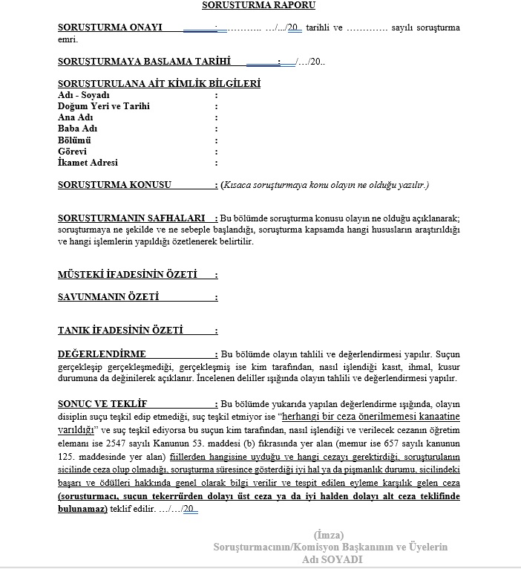
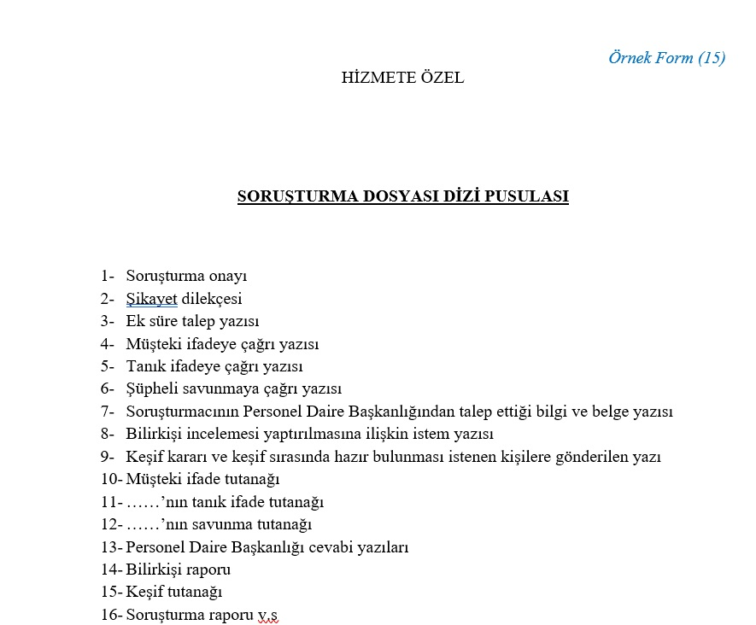

Slide 52
SORUŞTURMANIN TAMAMLANMASI SÜREÇLERİ
3-Soruşturma Raporunun ve Dosya Aslının Teslimi
Soruşturmacı hazırlamış olduğu soruşturma raporunun her sayfasını imzalamalıdır.
Soruşturmacı dizi pusulasına bağlı raporunu ve soruşturma sırasında yapmış olduğu tüm yazışmaları ve topladığı tüm bilgi ve belgeleri bir dilekçe ekinde, soruşturmayı açan Makama gönderilmek üzere kapalı gizli zarf içerisinde Yazı İşleri Birimine teslim eder. Soruşturmacı «Soruşturmacı Sıfatı» ile işlem yaptığından Akademik/Yada İdari görevi nedeniyle EBYS’den resmi yazı şeklinde Rapor teslimi yapamaz. Örnek Form (16)

Slide 53
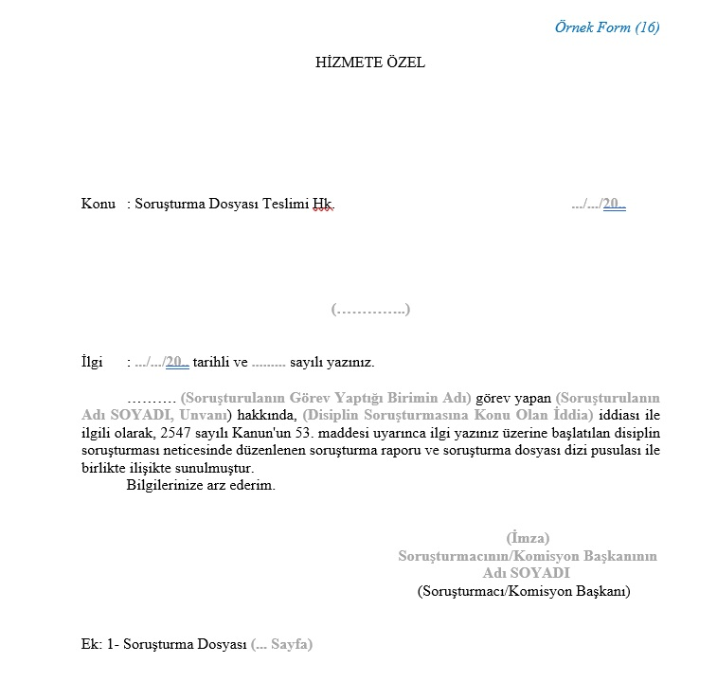

Slide 54
SORUŞTURMANIN TAMAMLANMASI SÜREÇLERİ
4-Soruşturma Sonucunda Disiplin Cezası Verme Yetkilisi
2547 sayılı Yükseköğretim Kanunu’nun 53/Ç maddesinde yer alan Disiplin cezası vermeye yetkili amir ve kurullar şunlardır:
Uyarma ve kınama cezaları sıralı disiplin amirleri tarafından, rektörler ve bağımsız vakıf meslek yüksekokulu müdürleri hakkında Yükseköğretim Kurulu Başkanı tarafından verilir.
Aylıktan veya ücretten kesme ve kademe ilerlemesinin durdurulması veya birden fazla ücretten kesme cezaları kişinin görevli olduğu birimdeki !!! disiplin kurulu kararı ile verilir.
Üniversite öğretim mesleğinden çıkarma ve kamu görevinden çıkarma cezaları atamaya yetkili amirin teklifi üzerine Yüksek Disiplin Kurulu kararıyla verilir.
Rektörler, bağımsız vakıf meslek yüksekokulu müdürleri ve dekanlar hakkında aylıktan veya ücretten kesme, kademe ilerlemesinin durdurulması veya birden fazla ücretten kesme, üniversite öğretim mesleğinden çıkarma ve kamu görevinden çıkarma cezaları Yüksek Disiplin Kurulu kararıyla verilir.
Aylıktan veya ücretten kesme, kademe ilerlemesinin durdurulması veya birden fazla ücretten kesme, üniversite öğretim mesleğinden ve kamu görevinden çıkarma cezaları gerektiren fiillerle ilgili olarak öğretim elemanları hakkında Yükseköğretim Kurulu Başkanı disiplin amiri sıfatıyla doğrudan soruşturma açabilir. Bu kapsamda yapılan soruşturmalar sonucunda verilecek cezalar Yüksek Disiplin Kurulunca verilir (2547 s.K. md. 53/Ç-1).

Slide 56
SORUŞTURMANIN TAMAMLANMASI SÜREÇLERİ
Disiplin cezası vermeye yetkili makamlar;
Soruşturmada eksiklik olduğunun tespiti halinde eksikliklerin giderilmesi amacıyla dosyayı iade edebilir. Örnek Form (17)
a) Soruşturmacı tarafından önerilen disiplin cezasını aynen verebilir.
b) Soruşturmacı tarafından önerilen disiplin cezasını hafifletebilir,
c) Soruşturmacı tarafından önerilen disiplin cezasını vermeyebilir.
Teklif edilen cezanın reddedilmesi halinde ilgili disiplin amiri ya da kurulu tarafından ret gerekçesine uygun olarak en geç üç ay içerisinde yeni işlem tesis edilebilir (2547 s.K. md. 53/Ç-2).
Disiplin cezası verme yetkisi, yetki devri mekanizması ile devredilemez (2547 s.K. md. 53/Ç-3).
Disiplin kurulları gerekli gördüğü takdirde ilgilinin özlük dosyasını ve her türlü evrakı incelemeye, ilgili yerlerden bilgi almaya, her türlü incelemeyi yaptırmaya, yeminli tanık ve bilirkişi dinlemeye veya niyabeten dinletmeye, keşif yapmaya veya yaptırmaya yetkilidir (2547 s.K. md. 53/Ç-4).

Slide 57
DİSİPLİN KURULLARI
Uyarma ve kınama cezaları dışındaki disiplin cezalarının “Disiplin Kurulları” tarafından verilmesi 2547 sayılı Kanun’un 53/Ç maddesinde belirtilmiştir. Aynı Kanun’un 53/E maddesinde disiplin kurullarının nasıl teşekkül edeceği düzenlenmiştir.
Yüksek Disiplin Kurulu Yükseköğretim Genel Kuruludur (2547 s.K. md. 53/E-1).
Üniversite disiplin kurulu üniversite yönetim kuruludur. Üniversiteye bağlı birimlerin yönetim kurulları, disiplin kurulu olarak görev yapar.
Rektörlüğe bağlı birimlerdeki disiplin kurulu; akademik personel ve daire başkanı kadrosunun dengi ve üstü kadrolarda bulunanlar için rektör yardımcısı başkanlığında üniversite yönetim kurulunca her takvim yılı başında belirlenen profesör unvanlı dört öğretim üyesinden, memurlar için ise Genel Sekreterin başkanlığında, Hukuk Müşaviri ile Personel Dairesi Başkanından oluşur (2547 s.K. md. 53/E-2).
Yüksek Disiplin Kurulu hariç, disiplin kurullarında profesörlerle ilgili hususların görüşülmesinde doçent ve doktor öğretim üyeleri, doçentlerle ilgili hususların görüşülmesinde doktor öğretim üyeleri ve kendileri ile ilgili hususların görüşülmesinde ilgili üyeler görüşmelere katılamazlar. (2547 s.K. md. 53/E-5)

Slide 58
DİSİPLİN KURULLARI
Soruşturmada görev alanlar disiplin kurullarındaki oylamalara, disiplin kurulunda görev alanlar ile disiplin cezası verenler bu cezalara itirazların görüşüldüğü kurullardaki oylamalara katılamazlar. Herhangi bir sebeple disiplin kurullarının teşekkül edememesi halinde eksik üyelikler eşdeğer unvana sahip öğretim üyeleri arasından senato tarafından belirlenen üyelerce tamamlanır. (2547 s.K. md. 53/E-6)

Slide 59
DİSİPLİN KURULLARI
Toplu sözleşme hükümlerine göre hakkında disiplin soruşturması yapılan personel eğer bir sendika üye ise, disiplin kurullarına personelin bağlı olduğu sendika temsilcisinin katılması sağlanır.
Sendika temsilcisine toplantı öncesi Soruşturma dosyası teslim edilir. Sendika temsilcisi kurullarda oy kullanabilir.

Slide 60
DİSİPLİN CEZALARI
Devlet yükseköğretim kurumlarının öğretim elemanlarına uygulanabilecek disiplin cezaları;
1- Uyarma,
2- Kınama,
3- Aylıktan kesme,
4- Kademe ilerlemesinin durdurulması,
5- Üniversite öğretim mesleğinden çıkarma ve
6- Kamu görevinden çıkarma

Slide 61
DİSİPLİN CEZALARI
Devlet yükseköğretim kurumlarınında görev yapan İdari personele (657 DMK 4-a ve 4-b Kadroları) uygulanabilecek disiplin cezaları;
1- Uyarma,
2- Kınama,
3- Aylıktan kesme,
4- Kademe ilerlemesinin durdurulması,
5- Kamu görevinden çıkarma

Slide 62
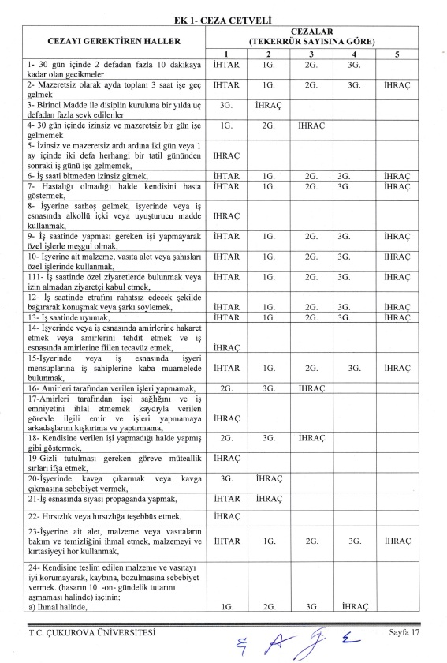
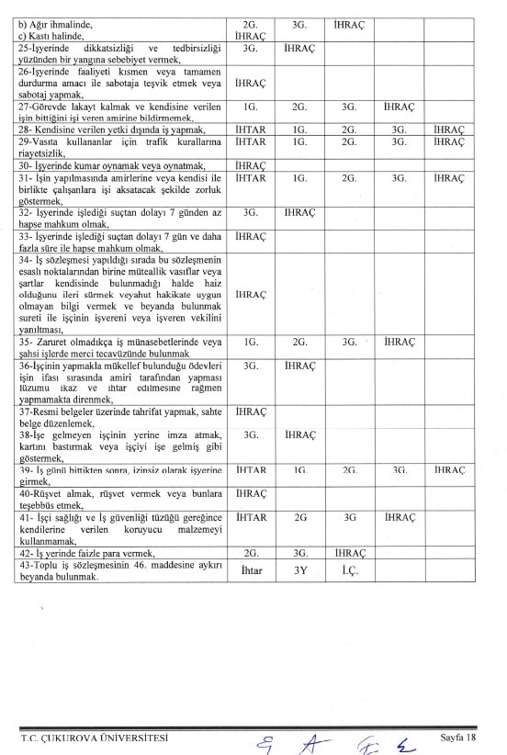
DİSİPLİN CEZALARI
Devlet yükseköğretim kurumlarında iş sözleşmesiyle çalışan personel 22/5/2003 tarihli ve 4857 sayılı İş Kanunu ve iş sözleşmesi veya toplu iş sözleşmesine tabidir.

Slide 63
DİSİPLİN CEZALARI
1- UYARMA Cezasını Gerektiren Fiil ve Haller
Memurlar için; 657 sayılı Kanunda Yer Alan Fiiller (Madde 125/A):
Uyarma; memura, görevinde ve davranışlarında daha dikkatli olması gerektiğinin yazı !!! ile bildirilmesidir. Uyarma cezasını gerektiren fiil ve haller şunlardır:
Verilen emir ve görevlerin tam ve zamanında yapılmasında, görev mahallinde kurumlarca belirlenen usul ve esasların yerine getirilmesinde, görevle ilgili resmi belge, araç ve gereçlerin korunması, kullanılması ve bakımında kayıtsızlık göstermek veya düzensiz davranmak,
Özürsüz veya izinsiz olarak göreve geç gelmek, erken ayrılmak, görev mahallini terk etmek,
Kurumca belirlenen tasarruf tedbirlerine riayet etmemek,
Usulsüz müracaat veya şikâyette bulunmak,
Devlet memuru vakarına yakışmayan tutum ve davranışta bulunmak,
Görevine veya iş sahiplerine karşı kayıtsızlık göstermek veya ilgisiz kalmak,
Belirlenen kılık ve kıyafet hükümlerine aykırı davranmak,
Görevin işbirliği içinde yapılması ilkesine aykırı davranışlarda bulunmak.
Öğretim elemanları için; 2547 sayılı Kanunda Yer Alan Fiiller (Madde 53/b-1):
Uyarma; öğretim elemanına, görevinde ve davranışlarında daha dikkatli olması gerektiğinin yazı !!! ile bildirilmesidir. Uyarma cezasını gerektiren fiil ve haller şunlardır:
Maiyetindeki elemanların yetiştirilmesinde özen göstermemek.
Destek alınarak yürütülen araştırmalar sonucu yapılan yayınlarda destek veren kişi, kurum veya kuruluşlar ile bunların katkılarını belirtmemek.
Görevin tam ve zamanında yapılmasında, görev mahallinde kurumlarca belirlenen usul ve esasların yerine getirilmesinde, kayıtsızlık göstermek veya düzensiz davranmak.
Usulsüz müracaat veya şikâyette bulunmak.

Slide 64
DİSİPLİN CEZALARI
2- KINAMA Cezasını Gerektiren Fiil ve Haller
Memurlar için; 657 sayılı Kanunda Yer Alan Fiiller (Madde 125/B):
Kınama; memura, görevinde ve davranışlarında kusurlu olduğunun yazı ile bildirilmesidir. Kınama cezasını gerektiren fiil ve haller şunlardır:
Verilen emir ve görevlerin tam ve zamanında yapılmasında, görev mahallinde kurumlarca belirlenen usul ve esasların yerine getirilmesinde, görevle ilgili resmi belge, araç ve gereçlerin korunması, kullanılması ve bakımında kusurlu davranmak,
Eşlerinin, reşit olmayan veya mahcur olan çocuklarının kazanç getiren sürekli faaliyetlerini belirlenen sürede kurumuna bildirmemek,
Görev sırasında amire hal ve hareketi ile saygısız davranmak,
Hizmet dışında Devlet memurunun itibar ve güven duygusunu sarsacak nitelikte davranışlarda bulunmak,
Devlete ait resmi araç, gereç ve benzeri eşyayı özel işlerinde kullanmak,
Devlete ait resmi belge, araç, gereç ve benzeri eşyayı kaybetmek,
İş arkadaşlarına, maiyetindeki personele ve iş sahiplerine kötü muamelede bulunmak,
İş arkadaşlarına ve iş sahiplerine söz veya hareketle sataşmak,
Görev mahallinde genel ahlak ve edep dışı davranışlarda bulunmak ve bu tür yazı yazmak, işaret, resim ve benzeri şekiller çizmek ve yapmak,
Verilen emirlere itiraz etmek,
Borçlarını kasten ödemeyerek hakkında yasal yollara başvurulmasına neden olmak,
Kurumların huzur, sükûn ve çalışma düzenini bozmak.
(Ek:17/9/2004-5234/1 md.) Yetkili olmadığı halde basına, haber ajanslarına veya radyo ve televizyon kurumlarına bilgi veya demeç vermek.

Slide 65
DİSİPLİN CEZALARI
2- KINAMA Cezasını Gerektiren Fiil ve Haller
Öğretim elemanları için; 2547 sayılı Kanunda Yer Alan Fiiller (Madde 53/b-2):
Kınama; öğretim elemanına, görevinde ve davranışlarında kusurlu olduğunun yazı ile bildirilmesidir. Kınama cezasını gerektiren fiil ve haller şunlardır:
Resmi olarak ders vermekle yükümlü bulunulan öğrencilere özel ders vermek.
Üniversite veya bağlı birimlerin sınırları içinde herhangi bir yeri kurumun izni olmadan hizmetin amaçları dışında kullanmak veya kullandırmak.
Yayınlarında hasta haklarına riayet etmemek.
İnsanlarla ilgili biyomedikal araştırmalarda veya diğer klinik araştırmalarda ilgili mevzuat hükümlerine aykırı davranmak.
İncelemek üzere görevlendirildiği bir eserde yer alan bilgileri eser sahibinin açık izni olmaksızın yayımlanmadan önce başkalarıyla paylaşmak.
Bilimsel bir çalışma kapsamında yapılan anket ve tutum araştırmalarında katılımcıların açık rızasını almadan ya da araştırma bir kurumda yapılacaksa ayrıca kurumun iznini almadan elde edilen verileri yayımlamak.
Araştırma ve deneylerde, çalışmalara başlamadan önce alınması gereken izinleri yetkili birimlerden yazılı olarak almamak.
Araştırma ve deneylerde mevzuatın veya Türkiye’nin taraf olduğu uluslararası sözleşmelerin ilgili araştırma ve deneylere dair hükümlerine aykırı çalışmalarda bulunmak.
Araştırmacılar veya yetkililerce, yapılan bilimsel araştırma ile ilgili olarak muhtemel zararlı uygulamalar konusunda ilgilileri bilgilendirme ve uyarma yükümlülüğüne uymamak.
İçeriği itibarıyla şiddet veya nefret amaçlı bildiri, afiş, pankart, bant ve benzerlerini basmak, çoğaltmak, dağıtmak veya bunları teşhir etmek yahut kurumların herhangi bir yerine asmak.
Yükseköğretim kurumları içinde siyasi parti faaliyetinde bulunmak veya siyasi parti propagandası yapmak.
(Ek:15/4/2020-7243/7 md.) Görevin tam ve zamanında yapılmasında, görev mahallinde kurumlarca belirlenen usul ve esasların yerine getirilmesinde, kusurlu davranmak.
(Ek:15/4/2020-7243/7 md.) Mevzuatta öngörülen bildirim yükümlülüğünü yerine getirmemek.
(Ek:15/4/2020-7243/7 md.) Görevi sırasında amirine sözle saygısızlık etmek.
(Ek:15/4/2020-7243/7 md.) Görevle ilgili resmi araç, gereç ve benzeri eşyayı özel işlerinde kullanmak, kaybetmek veya kusurlu davranışlarıyla bunlara zarar vermek.
(Ek: 15/4/2020-7243/7 md.) (İptal alt bent: Anayasa Mahkemesinin 28/12/2023 Tarihli ve E: 2020/55, K: 2023/228 Sayılı Kararı ile.)
(Ek:15/4/2020-7243/7 md.) Görevi gereği katılmakla yükümlü olduğu kurul ve toplantılara izinsiz veya özürsüz olarak bir yıl içinde birden fazla katılmamak.

Slide 66
DİSİPLİN CEZALARI
3- AYLIKTAN KESME Cezasını Gerektiren Fiil ve Haller
Memurlar için; 657 sayılı Kanunda Yer Alan Fiiller (Madde 125/C):
Aylıktan Kesme; memurun, brüt aylığından 1/30 - 1/8 arasında !!! kesinti yapılmasıdır. Aylıktan kesme cezasını gerektiren fiil ve haller şunlardır:
Kasıtlı olarak; verilen emir ve görevleri tam ve zamanında yapmamak, görev mahallinde kurumlarca belirlenen usul ve esasları yerine getirmemek, görevle ilgili resmi belge, araç ve gereçleri korumamak, bakımını yapmamak, hor kullanmak,
Özürsüz olarak bir veya iki gün göreve gelmemek,
Devlete ait resmi belge, araç, gereç ve benzerlerini özel menfaat sağlamak için kullanmak,
Görevle ilgili konularda yükümlü olduğu kişilere yalan ve yanlış beyanda bulunmak,
Görev sırasında amirine sözle saygısızlık etmek,
Görev yeri sınırları içerisinde herhangi bir yerin toplantı, tören ve benzeri amaçlarla izinsiz olarak kullanılmasına yardımcı olmak,
Hizmet içinde Devlet memurunun itibar ve güven duygusunu sarsacak nitelikte davranışlarda bulunmak,

Slide 67
DİSİPLİN CEZALARI
3- AYLIKTAN KESME Cezasını Gerektiren Fiil ve Haller
Öğretim elemanları için; 2547 sayılı Kanunda Yer Alan Fiiller (Madde 53/b-3):
Aylıktan kesme; devlet yükseköğretim kurumlarında brüt aylıktan, vakıf yükseköğretim kurumlarında brüt ücretten bir defaya mahsus olmak üzere 1/30 ila 1/8 arasında kesinti yapılmasıdır. Aylıktan kesme cezasını gerektiren fiil ve haller şunlardır:
Yükseköğretim üst kuruluşları ile yükseköğretim kurumlarının organlarında yapılan konuşma ve alınan kararları, yetkili olmadığı halde organ veya üyelerinin aleyhinde davranışlara yol açmak maksadıyla dışarı yaymak.
Kuruma ait araç, gereç, belge ve benzeri eşyayı görevin sona ermesine ve kurumca yazı ile istenmesine rağmen belirlenen süre içinde geri vermemek.
Araştırma ve deneylerde, hayvanlara ve ekolojik dengeye zarar vermek.
Bilimsel çalışmalarda, diğer kişi ve kurumlardan temin edilen veri ve bilgileri, izin verildiği ölçüde ve şekilde kullanmamak, bu bilgilerin gizliliğine riayet etmemek ve korunmasını sağlamamak.
Bilimsel araştırma için sağlanan veya ayrılan kaynakları, mekânları, imkânları ve cihazları amaç dışı kullanmak.
Bir araştırmanın sonuçlarını, araştırmanın bütünlüğünü bozacak şekilde ve uygun olmayan biçimde parçalara ayırıp birden fazla sayıda yayımlayarak bu yayınları akademik atama ve yükselmelerde ayrı yayınlar olarak sunmak.
Aktif katkısı olmayan kişileri yazarlar arasına dâhil etmek veya olan kişileri dâhil etmemek, yazar sıralamasını gerekçesiz ve uygun olmayan bir biçimde değiştirmek, aktif katkısı olanların isimlerini sonraki baskılarda eserden çıkartmak, aktif katkısı olmadığı hâlde nüfuzunu kullanarak ismini yazarlar arasına dâhil ettirmek.
Dayanaksız, yersiz ve kasıtlı olarak suç isnadında bulunmak.
Hukuka aykırı olarak kurumun bilişim sisteminin bütününe veya bir kısmına kasten girmek veya orada kalmak.
(Ek:15/4/2020-7243/7 md.) Akademik atama ve yükseltmelere ilişkin başvurularda bilimsel araştırma ve yayınlara ilişkin yanlış veya yanıltıcı beyanda bulunmak.
(Ek:15/4/2020-7243/7 md.) Kasıtlı olarak; görevi tam ve zamanında yapmamak, görev mahallinde kurumlarca belirlenen usul ve esasları yerine getirmemek.
(Ek:15/4/2020-7243/7 md.) Özürsüz ve kesintisiz 3 - 9 gün göreve gelmemek.
(Ek:15/4/2020-7243/7 md.) Görev yeri sınırları içerisinde herhangi bir yerin toplantı, tören ve benzeri amaçlarla izinsiz olarak kullanılmasına yardımcı olmak, bu yeri kullanmak veya kullandırmak.
(Ek:15/4/2020-7243/7 md.) Yasaklanmış her türlü yayını basmak, çoğaltmak, dağıtmak veya teşhir etmek.

Slide 68
DİSİPLİN CEZALARI
4- KADEME İLERLEMESİNİN DURDURULMASI Cezasını Gerektiren Fiil Ve Haller
Memurlar için; 657 sayılı Kanunda Yer Alan Fiiller (Madde 125/D):
Kademe ilerlemesinin durdurulması; fiilin ağırlık derecesine göre memurun, bulunduğu kademede ilerlemesinin 1 - 3 yıl durdurulmasıdır. Kademe ilerlemesinin durdurulması cezasını gerektiren fiil ve haller şunlardır:
Göreve sarhoş gelmek, görev yerinde alkollü içki içmek,
Özürsüz ve kesintisiz 3 - 9 gün göreve gelmemek,
Görevi ile ilgili olarak her ne şekilde olursa olsun çıkar sağlamak,
Amirine veya maiyetindekilere karşı küçük düşürücü veya aşağılayıcı fiil ve hareketler yapmak,
Görev yeri sınırları içinde herhangi bir yeri toplantı, tören ve benzeri amaçlarla izinsiz kullanmak veya kullandırmak,
Gerçeğe aykırı rapor ve belge düzenlemek,
Ticaret yapmak veya Devlet memurlarına yasaklanan diğer kazanç getirici faaliyetlerde bulunmak,
Görevin yerine getirilmesinde dil, ırk, cinsiyet, siyasi düşünce, felsefi inanç, din ve mezhep ayrımı yapmak, kişilerin yarar veya zararını hedef tutan davranışlarda bulunmak,
Belirlenen durum ve sürelerde mal bildiriminde bulunmamak,
Açıklanması yasaklanan bilgileri açıklamak,
Amirine, maiyetindekilere, iş arkadaşları veya iş sahiplerine hakarette bulunmak veya bunları tehdit etmek,
Diplomatik statüsünden yararlanmak suretiyle yurt dışında, haklı bir sebep göstermeksizin ödeme kabiliyetinin üstünde borçlanmak ve borçlarını ödemedeki tutum ve davranışlarıyla Devlet itibarını zedelemek veya zorunlu bir sebebe dayanmaksızın borcunu ödemeden yurda dönmek,
Verilen görev ve emirleri kasten yapmamak,
Herhangi bir siyasi parti yararına veya zararına fiilen faaliyette bulunmak.

Slide 69
DİSİPLİN CEZALARI
4- KADEME İLERLEMESİNİN DURDURULMASI Cezasını Gerektiren Fiil Ve Haller
Öğretim elemanları için; 2547 sayılı Kanunda Yer Alan Fiiller (Madde 53/b-4):
Kademe ilerlemesinin durdurulması cezası; devlet yükseköğretim kurumlarında bulunulan kademedeki ilerlemenin, fiilin ağırlık derecesine göre bir ila üç yıl arasında durdurulmasıdır. Kademe ilerlemesinin durdurulması cezasını gerektiren fiiller şunlardır:
Hizmet içinde resmi bir belgeyi tahrif etmek, yok etmek, gizlemek veya sahte olarak düzenlemek, sahte belgeyi bilerek kullanmak, kullandırmak.
Görevi sebebiyle veya görevi sırasında doğrudan veya dolaylı olarak her ne ad altında olursa olsun menfaat sağlamak, iş sahiplerinden veya öğrencilerden borç para istemek veya almak.
Kamu hizmetlerinin yürütülmesini engellemek, boykot ve işgal eyleminde bulunmak.
Ders, seminer, konferans, laboratuvar, grafik çalışma ve sınav gibi öğretim çalışmalarının yapılmasına engel olmak; görevlileri, öğrencileri eğitim-öğretim alanı dışına çıkartmak; görev yapılmasına engel olmak; öğrencileri bu tür davranışlara teşvik etmek veya zorlamak ya da bu maksatla yapılacak hareketlere iştirak etmek.
Basın-yayın veya bilişim sistemlerini kullanarak amiri, iş arkadaşları, personeli, hizmetten yararlananlar veya öğrencileri hakkında gerçeğe aykırı açıklamada veya haksız isnatta bulunmak veya rızaları olmaksızın özel hayatlarıyla ilgili açıklama yapmak.
İnsanlarla ilgili biyomedikal araştırmalarda ve diğer klinik araştırmalarda ilgili mevzuat hükümlerine aykırı davranmak suretiyle kişilere zarar vermek.
Bilimsel araştırmalarda gerçekte var olmayan veya tahrif edilmiş verileri kullanmak, araştırma kayıtları veya elde edilen verileri tahrif etmek, araştırmada kullanılmayan cihaz veya materyalleri kullanılmış gibi göstermek, destek alınan kişi ve kuruluşların çıkarları doğrultusunda araştırma sonuçlarını tahrif etmek veya şekillendirmek.
Görevin yerine getirilmesinde dil, ırk, renk, cinsiyet, siyasi düşünce, felsefi inanç, din ve mezhep ayrımı yapmak, kişilerin yarar veya zararını hedef tutan davranışlarda bulunmak.
(Ek:15/4/2020-7243/7 md.) Mükerrer yayınlarını akademik atama ve yükselmelerde ayrı yayınlar olarak sunmak.
(Ek:15/4/2020-7243/7 md.) Göreve sarhoş gelmek, görev yerinde alkollü içki içmek.
(Ek:15/4/2020-7243/7 md.) Gerçeğe aykırı rapor ve belge düzenlemek.
(Ek:15/4/2020-7243/7 md.) İlgili kanunların tanıdığı istisnalar dışında ticaret yapmak, yasaklanan diğer kazanç getirici faaliyetlerde bulunmak.
(Ek:15/4/2020-7243/7 md.) Görevi gereği öğrendiği ve gizli kalması gereken bilgi ve belgeleri açıklamak.
(Ek:15/4/2020-7243/7 md.) Amirine, maiyetindekilere, iş arkadaşları veya hizmetten yararlananlara hakarette bulunmak veya bunları tehdit etmek.

Slide 70
DİSİPLİN CEZALARI
5- ÜNİVERSİTE ÖĞRETİM MESLEĞİNDEN ÇIKARMA Cezasını Gerektiren Fiil Ve Haller
Öğretim elemanları için; 2547 sayılı Kanunda Yer Alan Fiiller (Madde 53/b-5):
Üniversite öğretim mesleğinden çıkarma cezası; akademik bir kadroya bir daha atanmamak üzere üniversite öğretim mesleğinden çıkarmadır. Üniversite öğretim mesleğinden çıkarma cezasını gerektiren fiil ve haller şunlardır:
(Ek:15/4/2020-7243/7 md.) Başkalarına ait özgün fikir, metot, veri veya eserleri bilimsel kurallara uygun biçimde atıf yapmadan kısmen veya tamamen kendisine ait gibi göstermek.
(Ek:15/4/2020-7243/7 md.) Atama ve yükselmelerde, unvan veya derece kazanılmasında; anket uygulama, veri toplama gibi akademik değerlendirme içermeyen katkılar dışında kişisel emek ve birikimine dayanmayan, başkaları tarafından ücret karşılığında veya ücretsiz olarak üretilmiş yayın ve çalışmalar kullanmak.
(Ek:15/4/2020-7243/7 md.) Özürsüz veya izinsiz olarak bir yılda toplam 20 gün göreve gelmemek.

Slide 71
DİSİPLİN CEZALARI
6- KAMU GÖREVİNDEN ÇIKARMA Cezasını Gerektiren Fiil Ve Haller
Memurlar için; 657 sayılı Kanunda Yer Alan Fiiller (Madde 125/E):
Devlet memurluğundan çıkarma; bir daha Devlet memurluğuna atanmamak üzere memurluktan çıkarmaktır. Devlet memurluğundan çıkarma cezasını gerektiren fiil ve haller şunlardır:
İdeolojik veya siyasi amaçlarla kurumların huzur, sükün ve çalışma düzenini bozmak, boykot, işgal, kamu hizmetlerinin yürütülmesini engelleme, işi yavaşlatma ve grev gibi eylemlere katılmak veya bu amaçlarla toplu olarak göreve gelmemek, bunları tahrik ve teşvik etmek veya yardımda bulunmak,
Yasaklanmış her türlü yayını veya siyasi veya ideolojik amaçlı bildiri, afiş, pankart, bant ve benzerlerini basmak, çoğaltmak, dağıtmak veya bunları kurumların herhangi bir yerine asmak veya teşhir etmek,
Siyasi partiye girmek,
Özürsüz olarak bir yılda toplam 20 gün göreve gelmemek,
Savaş, olağanüstü hal veya genel afetlere ilişkin konularda amirlerin verdiği görev veya emirleri yapmamak,
(Değişik: 13/2/2011-6111/111 md.) Amirlerine, maiyetindekilere ve iş sahiplerine fiili tecavüzde bulunmak,
Memurluk sıfatı ile bağdaşmayacak nitelik ve derecede yüz kızartıcı ve utanç verici hareketlerde bulunmak,
Yetki almadan gizli bilgileri açıklamak,
Siyasi ve ideolojik eylemlerden arananları görev mahallinde gizlemek,
Yurt dışında Devletin itibarını düşürecek veya görev haysiyetini zedeleyecek tutum ve davranışlarda bulunmak,
5816 sayılı Atatürk Aleyhine İşlenen Suçlar Hakkındaki Kanuna aykırı fiilleri işlemek.
(Ek: 3/10/2016-KHK-676/75 md.) Terör örgütleriyle eylem birliği içerisinde olmak, bu örgütlere yardım etmek, kamu imkân ve kaynaklarını bu örgütleri desteklemeye yönelik kullanmak ya da kullandırmak, bu örgütlerin propagandasını yapmak.

Slide 72
DİSİPLİN CEZALARI
6- KAMU GÖREVİNDEN ÇIKARMA Cezasını Gerektiren Fiil Ve Haller
Öğretim elemanları için; 2547 sayılı Kanunda Yer Alan Fiiller (Madde 53/b-6):
Kamu görevinden çıkarma; kamu kurum ve kuruluşları ile vakıf yükseköğretim kurumlarında öğretim elemanı ve memur olarak bir daha atanmamak üzere kamu görevinden çıkarmadır. Kamu görevinden çıkarma cezasını gerektiren fiiller şunlardır:
(Değişik:15/4/2020-7243/7 md.) Terör niteliğinde eylemlerde bulunmak veya bu eylemleri desteklemek, kamu imkân ve kaynaklarını bu örgütler için kullanmak ya da kullandırmak.
Amire, iş arkadaşlarına, personeline, hizmetten yararlananlara veya öğrencilerine fiili saldırıda veya cinsel tacizde bulunmak.
Kamu hizmeti veya öğretim elemanı sıfatı ile bağdaşmayacak nitelik ve derecede yüz kızartıcı ve utanç verici hareketlerde bulunmak.
Uyuşturucu veya uyuşturucu olarak kabul edilen diğer uyarıcı maddeleri kullanmak, bulundurmak, başkalarına vermek, kullanılmasını özendirmek, satmak, imal etmek.
Hukuka aykırı olarak kurumun verilerini elde etmek, kaydetmek, kullanmak, depolamak, dağıtmak, değiştirmek veya yok etmek.
Kurumun bilişim sistemlerinin işleyişini kasten engellemek veya bozmak.

Slide 73
DİSİPLİN CEZASI VERİLMESİNDE UYULACAK TEMEL İLKELER
2547 sayılı Kanun’un 53/D maddesinde disiplin cezasına uygulanacak temel ilkelere yer verilmiştir. Buna göre, aynı fiile birden fazla disiplin cezası verilemez. Fiilin birden fazla disiplin suçu teşkil etmesi hâlinde bu suçlardan en ağır cezayı gerektiren disiplin cezası verilir (2547 s.K.md. 53/D-1).
Disiplin cezası verilmesine sebep olmuş bir fiilin, cezaların özlük dosyasından çıkarılmasına ilişkin süre içinde tekerrüründe bir derece ağır ceza uygulanır. Tekerrüre esas alınacak cezanın, süresi içerisinde itiraz edilmemesi veya itirazın reddedilmesi suretiyle kesinleşmiş olması gerekir. (2547 s.K.md. 53/D-2).
Aynı derecede cezayı gerektiren fakat ayrı fiiller nedeniyle verilen disiplin cezalarının üçüncü uygulamasında bir derece ağır ceza verilir. Kanunla affedilmiş disiplin cezaları ile tekerrür nedeniyle verilen bir derece ağır cezalar tekerrüre esas alınmaz (2547 s.K.md. 53/D-2).

Slide 74
DİSİPLİN CEZASI VERİLMESİNDE UYULACAK TEMEL İLKELER
Geçmiş hizmetleri sırasındaki çalışmaları olumlu olan veya ödül veya başarı belgesi alanlara verilecek disiplin cezalarında bir derece alt ceza uygulanabilir. (2547 s.K.md. 53/D-3). Örnek Form (20)
Bir derece alt cezayı, asıl cezayı vermeye yetkili makam verir.
Disiplin amirleri bir alt ceza uygulamasında takdir sahibidir. Alt ceza uygulamasında kendi yapacağı değerlendirme sonucu Soruşturmacı alt ceza önerse bile alt cezayı uygulamayabilir Ya da Soruşturmacı alt ceza önermese bile kendi değerlendirmesine göre alt ceza uygulayabilir Burada önemli olan husus cezayı uygularken alt ceza uygulamasının değerlendirildiğin belirtilmesidir.
Ayrıca disiplin amiri veya yetkili disiplin kurulu tarafından işlenen fiilin niteliği göz önüne alınarak, soruşturmacı tarafından ceza önerilse dahi alt ceza uygulamak suretiyle disiplin cezası uygulamayabilir.

Slide 75
DİSİPLİN CEZASI VERİLMESİNDE UYULACAK TEMEL İLKELER
Aynı zamanda alt ceza uygulama zorunluluğu bulunmadığından, disiplin amiri veya yetkili disiplin kurulu tarafından işlenen fiilin niteliği göz önüne alınarak, soruşturmacı tarafından önerilen disiplin cezası aynen verilebilir. Örnek Form (24)
Soruşturmacı tarafından herhangi bir disiplin cezası önerilmediği zaman, disiplin amiri veya yetkili disiplin kurulu da söz konusu öneri doğrultusunda disiplin cezası önermeyebilir. Örnek Form (25)
Disiplin soruşturması sonucu hakkında soruşturma yapılana yazılı olarak bildirilir. Disiplin Soruşturması gizli olduğu için sonuç yazısı kapalı zarf içinde hakkında soruşturma yapılana teslim edilir. Örnek Form (26)

Slide 76
DİSİPLİN CEZASI VERİLMESİNDE UYULACAK TEMEL İLKELER
Kademe ilerlemesinin durdurulması cezasına bir üst ceza uygulanması gereken hallerde üst ceza kamu görevinden çıkarma cezasıdır. Kamu görevinden çıkarma cezasına bir alt ceza uygulanması gereken hallerde ise alt ceza kademe ilerlemesinin durdurulması cezasıdır (2547 s.K.md. 53/D-4).
Bu Kanunda sayılan ve disiplin cezası verilmesini gerektiren fiillere nitelik ve ağırlıkları itibarıyla benzer fiilleri işleyenlere de hangi disiplin fiiline benzediği belirtilerek aynı türden disiplin cezaları verilir (2547 s.K.md. 53/D-5).
Birinci derecenin son kademesinde bulunulması nedeniyle kademe ilerlemesinin durdurulması cezasının uygulanamaması halinde brüt aylıklarının 1/4’ü ila 1/2’si oranında aylıktan kesme cezası uygulanır. Örnek Form (27). Tekerrürü halinde ise ilgili disiplin kurulu tarafından kamu görevinden çıkarma cezası verilir (2547 s.K.md. 53/D-6).

Slide 77
DİSİPLİN CEZASI VERİLMESİNDE UYULACAK TEMEL İLKELER
Disiplin cezaları, verildikleri tarihten itibaren, aylıktan kesme cezası ile kademe ilerlemesinin durdurulması cezası ise cezanın verildiği tarihi izleyen aybaşında uygulanır (2547 s.K.md. 53/D-7).
Disiplin cezaları üst disiplin amirine, üniversite öğretim mesleğinden çıkarma cezası tüm yükseköğretim kurumlarına, kamu görevinden çıkarma cezası ise ayrıca Devlet Personel Başkanlığına bildirilir (2547 s.K.md. 53/D-8).
!!!Aylıktan kesme cezası alanlar üç (3) yıl, kademe ilerlemesinin durdurulması veya birden fazla ücretten kesme cezası alanlar beş (5) yıl boyunca rektör, dekan, enstitü müdürü, yüksekokul müdürü, meslek yüksekokulu müdürü, bölüm başkanı, anabilim dalı başkanı, ana sanat dalı başkanı, bilim dalı başkanı, sanat dalı başkanı, daire başkanı dengi ve üstü kadrolara atanamazlar. Söz konusu disiplin cezalarının verildiği tarihte bu görevlerde bulunanların görevleri kendiliğinden sona erer ve durum ilgili mercilere derhal bildirilir!!! (2547 s.K.md. 53/D-9).

Slide 78
DİSİPLİN CEZASINA İTİRAZ
2547 sayılı Kanun’un 53/F maddesine göre, yapılan disiplin soruşturması sonucunda disiplin amiri tarafından verilen disiplin cezasına karşı itiraz hakkı bulunmaktadır.
Disiplin cezalarına itiraz edilebilecek amir ve kurullar şunlardır:
-Uyarma ve kınama cezalarına karşı itiraz, ilgilinin görevli olduğu birimin disiplin kuruluna, rektör tarafından verilen uyarma ve kınama cezalarına karşı üniversite disiplin kuruluna, rektörler ve bağımsız vakıf meslek yüksekokulu müdürleri için Yüksek Disiplin Kuruluna yapılabilir.
-Cezayı veren disiplin amiri disiplin kurullarına katılamaz. Bu halde ilgili disiplin kuruluna, üyelerden en yüksek unvanlı öğretim üyesi, en yüksek unvanlı öğretim üyesinin birden fazla olması halinde en kıdemli üye, öğretim üyesi bulunmaması halinde en kıdemli öğretim görevlisi başkanlık eder.
Aylıktan veya ücretten kesme ve kademe ilerlemesinin durdurulması veya birden fazla ücretten kesme cezasına karşı itiraz ilgilinin görevli olduğu üniversite disiplin kuruluna, yükseköğretim üst kuruluşlarında görev yapan personel için Yüksek Disiplin Kuruluna yapılabilir (2547 s.K.md. 53/F-1).

Slide 79
DİSİPLİN CEZASINA İTİRAZ
İtiraz süresi, cezanın tebliğ tarihinden itibaren yedi (7) gündür (2547 s.K.md. 53/F-2).
İtiraz mercileri, itiraz tarihinden itibaren altmış gün içinde karar verir (2547 s.K.md. 53/F-3).
İtiraz mercileri verilen ceza yerine, yeni bir ceza, daha hafif ya da daha ağır ceza önerisi getiremezler. Oylamalarda çekimser oy kullanılamaz. İtiraz mercileri ancak ve ancak itirazı kabul ya da reddedebilirler. Örnek Form (28) İtirazın kabul edilmesi halinde ceza tüm sonuçlarıyla ortadan kalkar, ancak ilgili disiplin amiri veya disiplin kurulu tarafından kabul gerekçesine uygun olarak en geç üç (3) ay içerisinde yeni bir işlem tesis edilebilir (2547 s.K.md. 53/F-4).

Slide 80
DİSİPLİN CEZASININ ÖZLÜK DOSYASINDA SAKLANMASI
Disiplin cezaları ilgililerin özlük dosyalarında saklanır (2547s.K.md.53/G-1).
Uyarma ve kınama cezalarının uygulanmasından itibaren beş (5) yıl,
Aylıktan veya ücretten kesme ve kademe ilerlemesinin durdurulması veya birden fazla ücretten kesme cezalarının uygulanmasından itibaren on (10) yıl sonra,
Atamaya yetkili amire başvurularak verilmiş olan cezaların özlük dosyasından silinmesi talep edilebilir.
İlgilinin, bu süreler içerisindeki davranışları, isteğini haklı kılacak nitelikte görülürse, talep yerine getirilir (2547s.K.md.53/G-2).

